Slide 1
제 11강 모바일 웹화면 설계(3)
JavaScript 기반 웹화면 설계
jQuery모바일 기반의 웹화면 설계
담당교수 : 전응섭 교수
연구실 : 은봉관 8층
연락처 : 02-950-7620
HP) 010-5268-7267

Slide 2
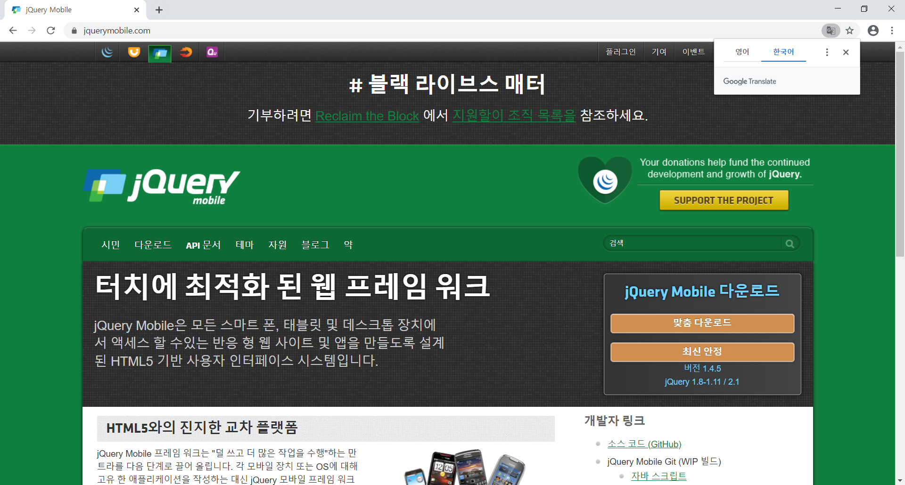
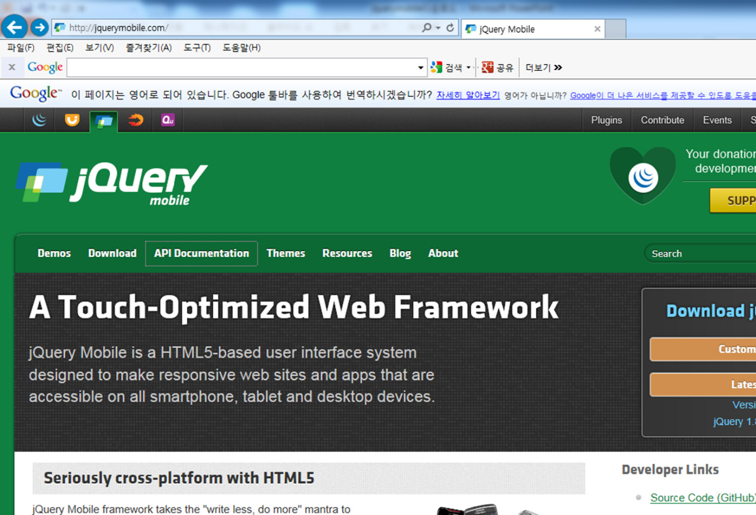
Jquerymobile화면 구성 컴포넌트 (jquerymobile.com)
다운로드 버튼 클릭

Slide 3
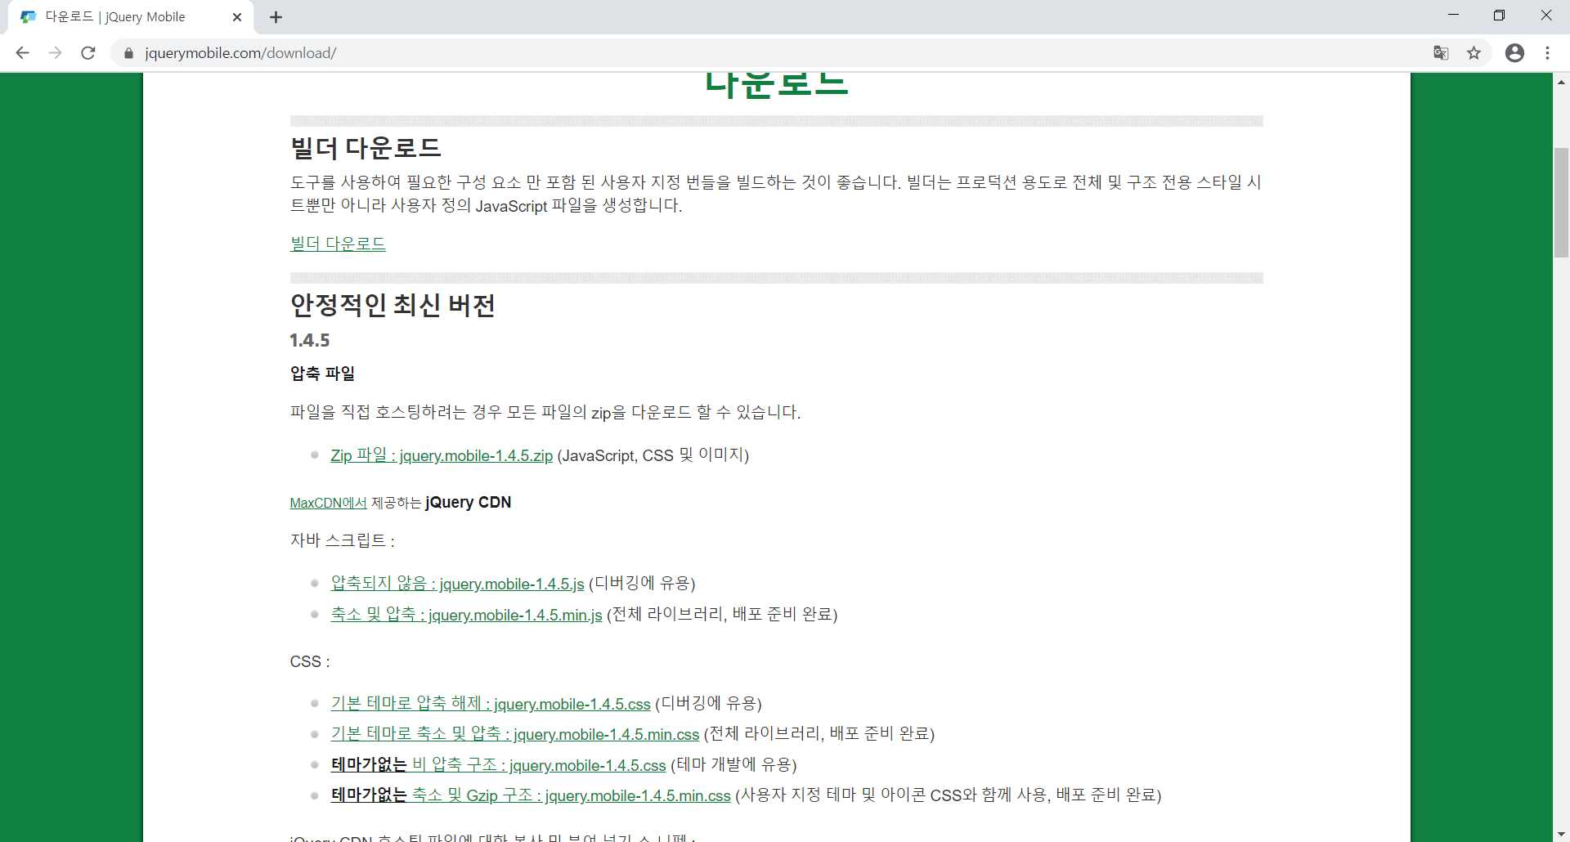

Slide 4
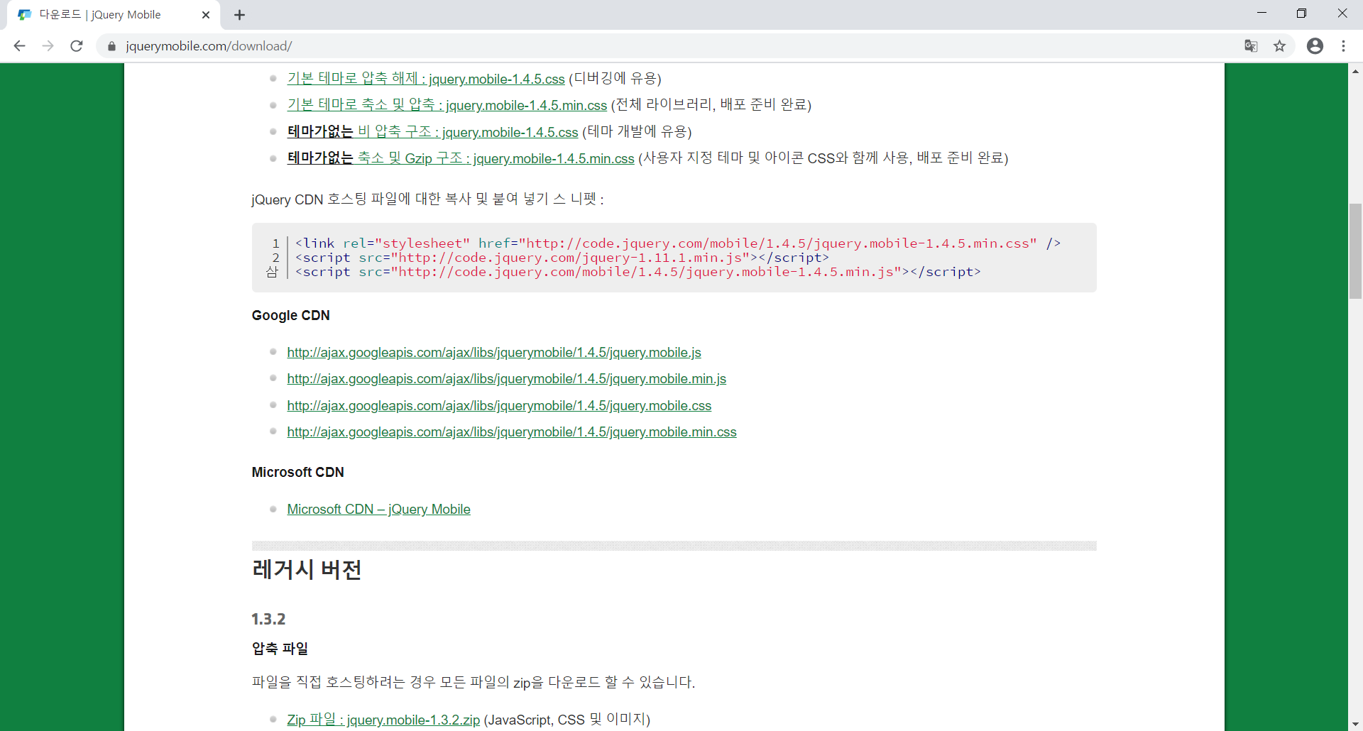

Slide 5
CDN 호스팅 파일에 대한 복사 및 붙여 넣기
<link rel="stylesheet" href="http://code.jquery.com/mobile/1.4.5/jquery.mobile-1.4.5.min.css" />
<script src="http://code.jquery.com/jquery-1.11.1.min.js"></script>
<script src="http://code.jquery.com/mobile/1.4.5/jquery.mobile-1.4.5.min.js"></script>

Slide 6
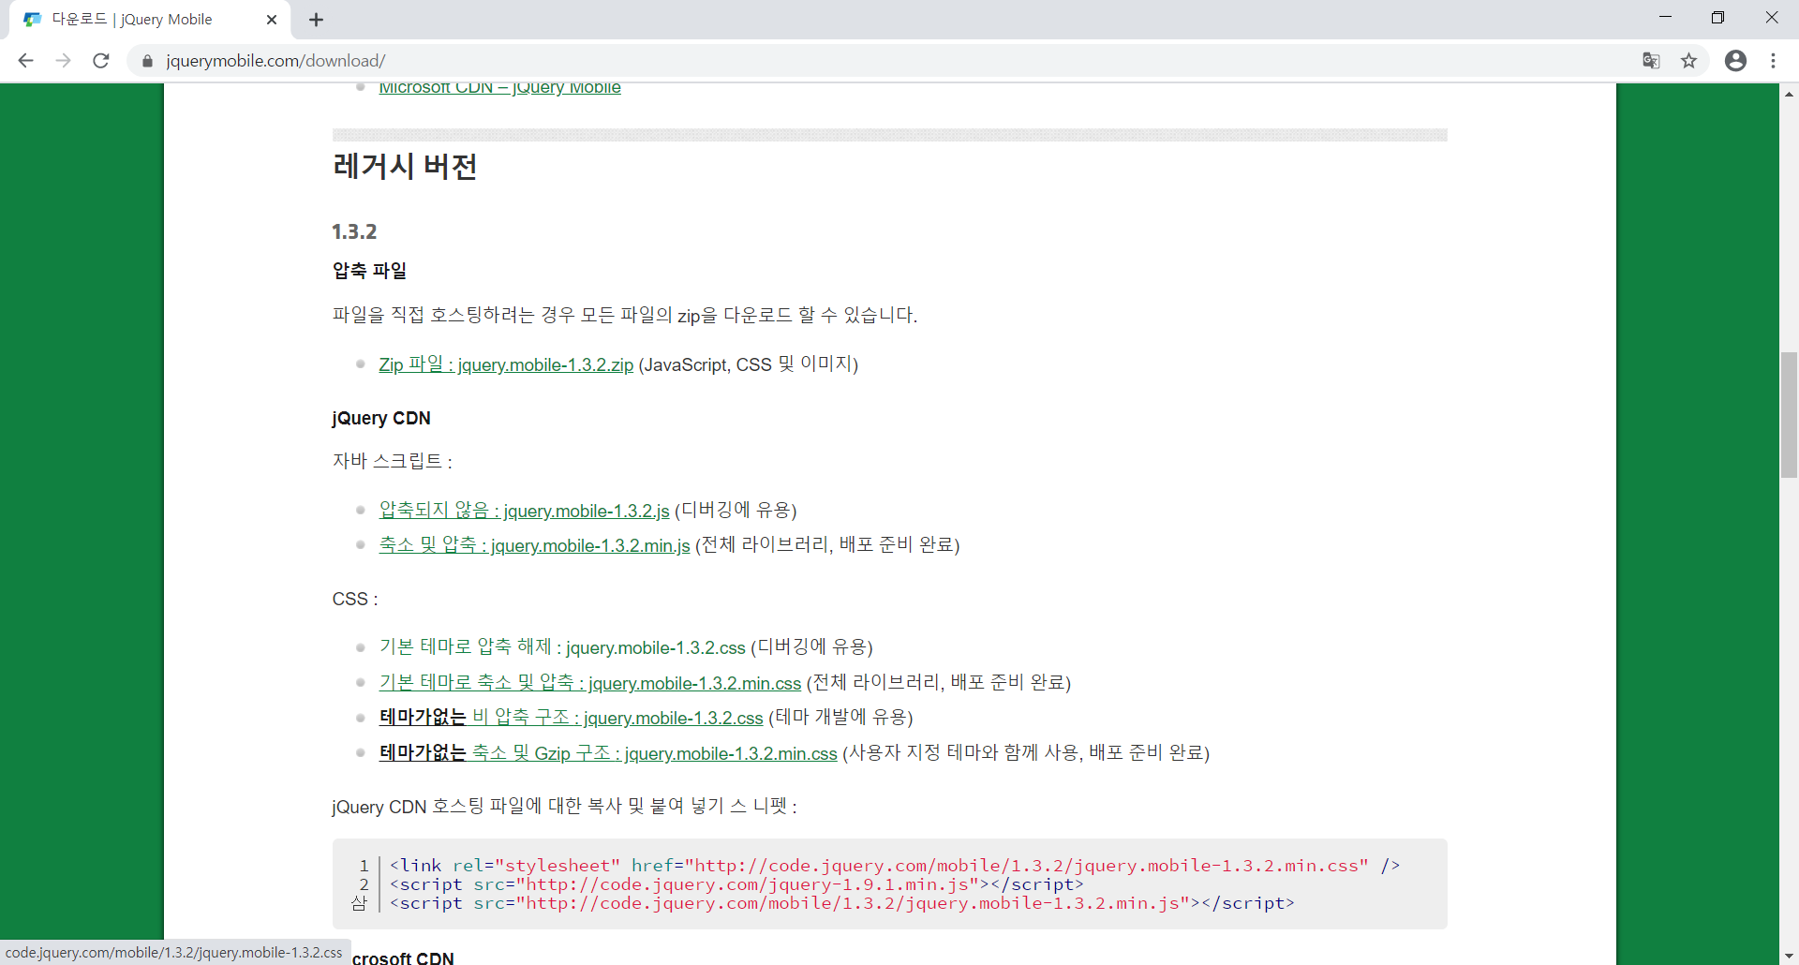

Slide 7
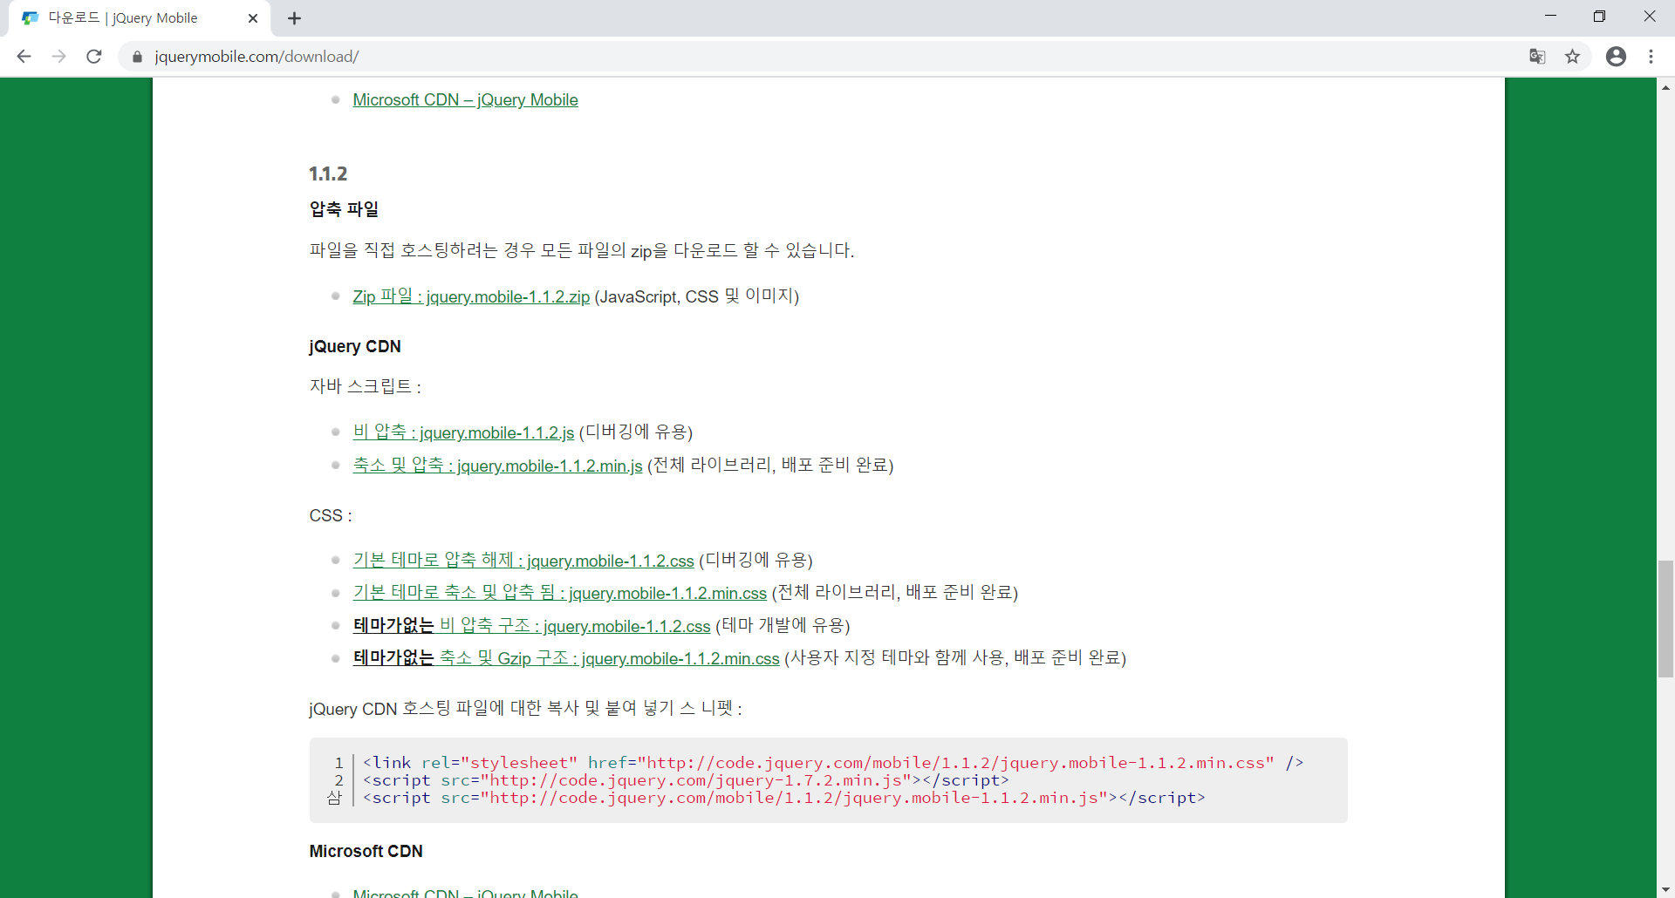

Slide 8
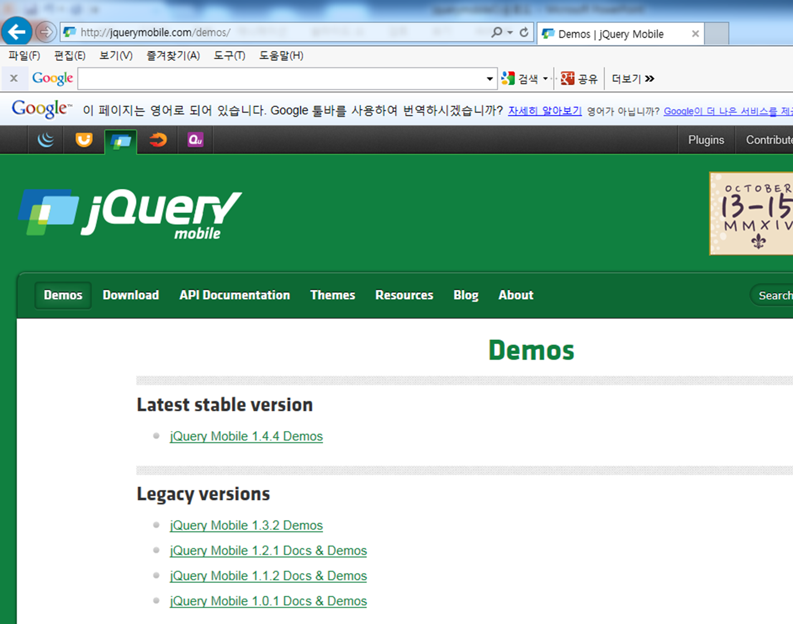

Slide 9
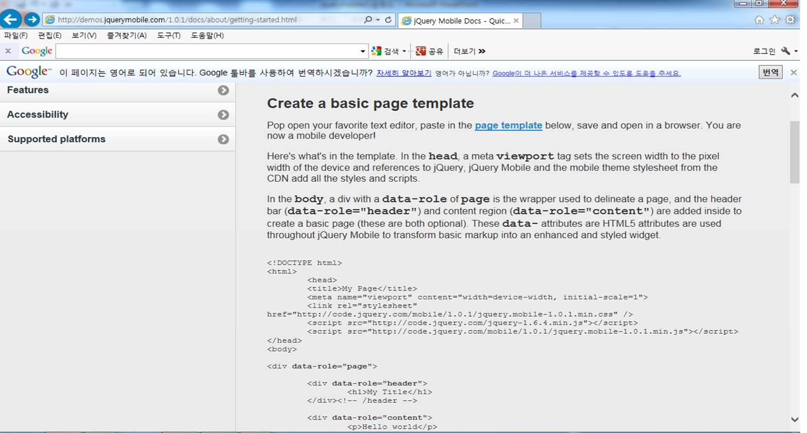

Slide 10
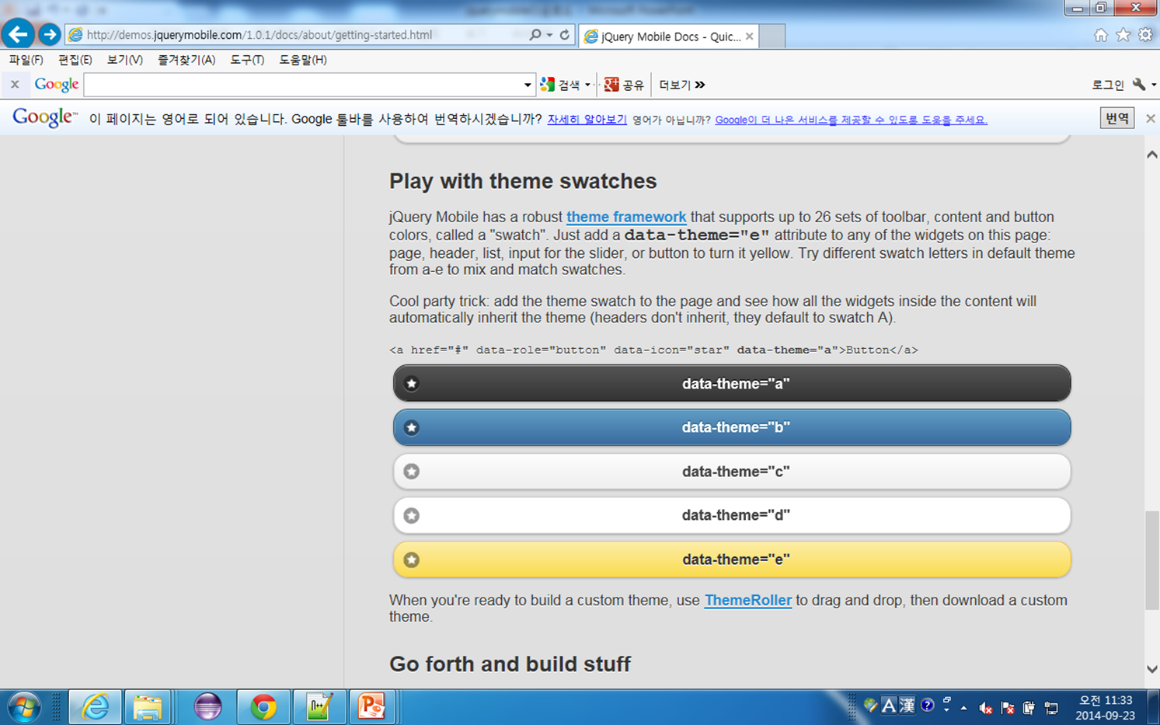

Slide 11
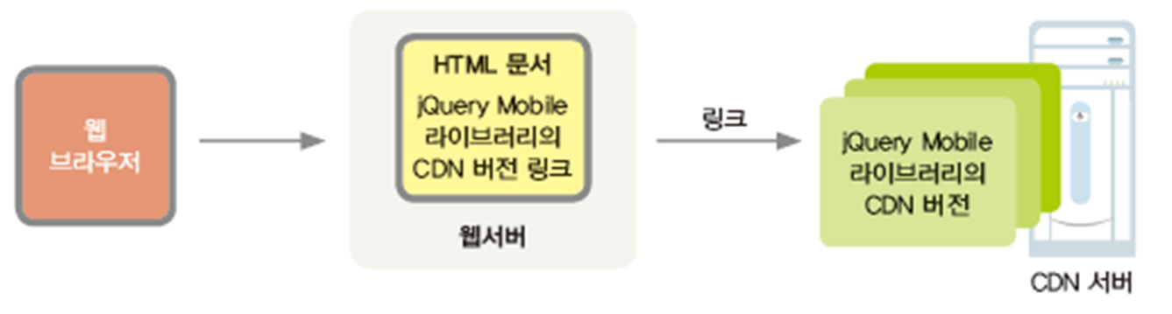
jQquerymobile 라이브러리 사용방법 : CDN(Content Delivery Network)
서버에 있는 CDN버젼을 링크하여 사용
네트워크 트래픽의 증대로 안정적 서비스를 위해 대용량 콘텐츠를 여러 CDN 서버에 보관하고 사용자의 요구에 따라서 가장 가까운 네트워크 경로의 CDN서버로부터 빠르며 안정적으로 콘테츠를 전송하는 기술

Slide 12
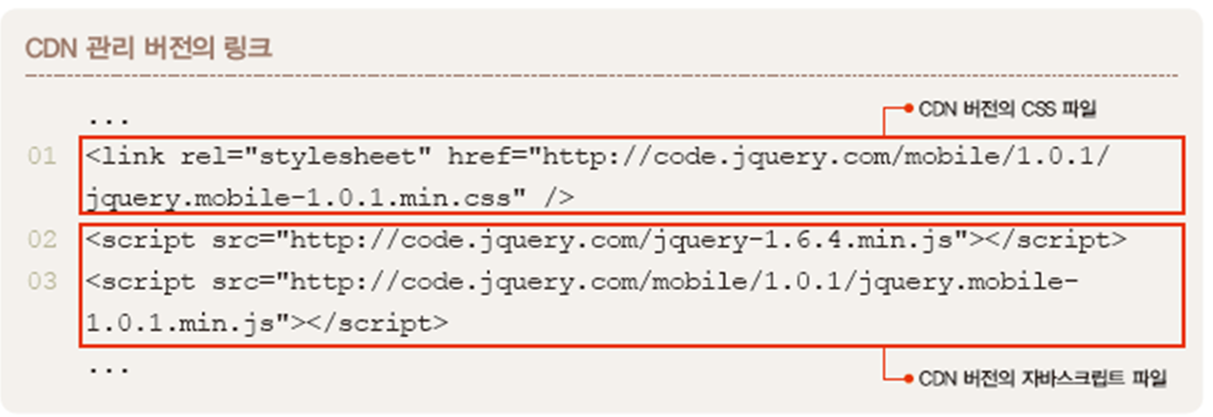
jQquerymobile 라이브러리 사용방법 : CDN(Content Delivery Network)
code.jquery.com 사이트에 있는 CDN 버전 사용하기
CDN버젼용의 CSS파일과 자바스크립트 파일을 사용하는 방법
1행은 CSS 파일을 지정
2,3행은 자바스크립트 파일을 지정

Slide 13

Zip파일 다운로드 방식 :
jquerymobile사이트(jquerymobile.com)의 메인페이지에서 Download메뉴 클릭
Jquerymobile
라이브러리
파일
Jquerymobile
라이브러리
zip파일
(2)링크
(2)다운로드
및 압축해제
Jquery mobile
라이브러리 서버
<link rel="stylesheet" href="jquery/jquery.mobile-1.3.1.min.css" />
<script src="jquery/jquery-1.9.1.min.js"></script>
<script src="jquery/jquery.mobile-1.3.1.min.js"></script>

Slide 14
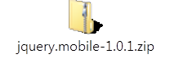
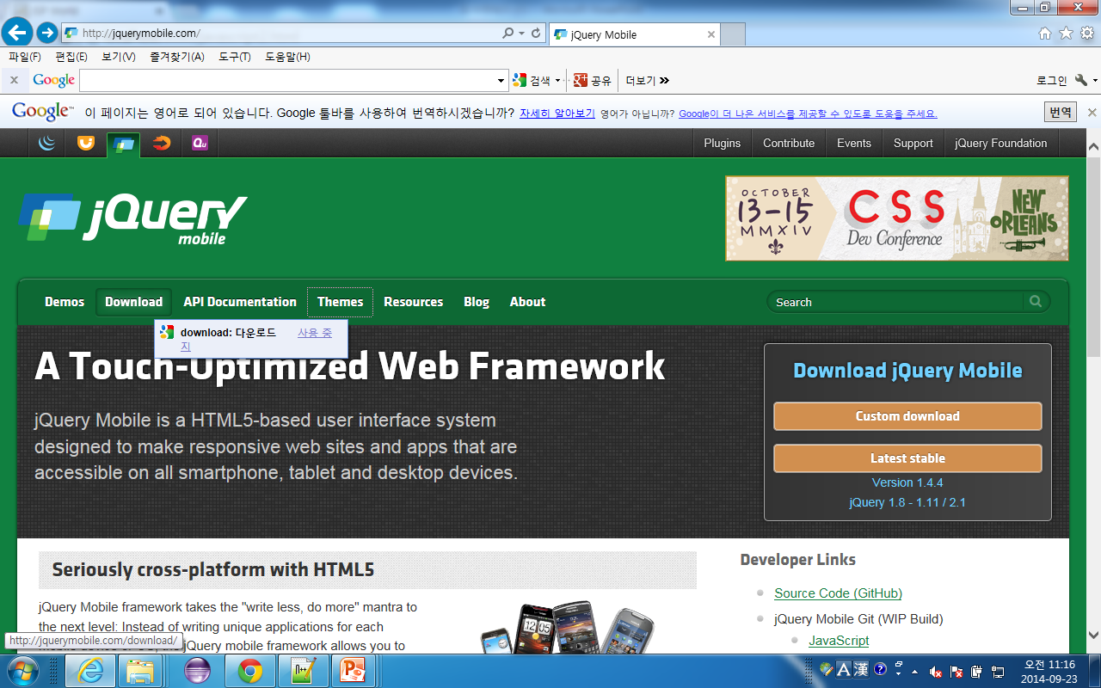
Jquerymobile.com에서 zip 파일 다운로드 :

Slide 15
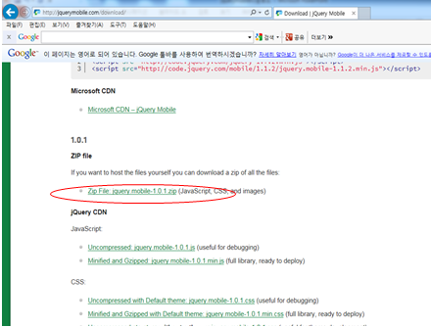

Slide 16
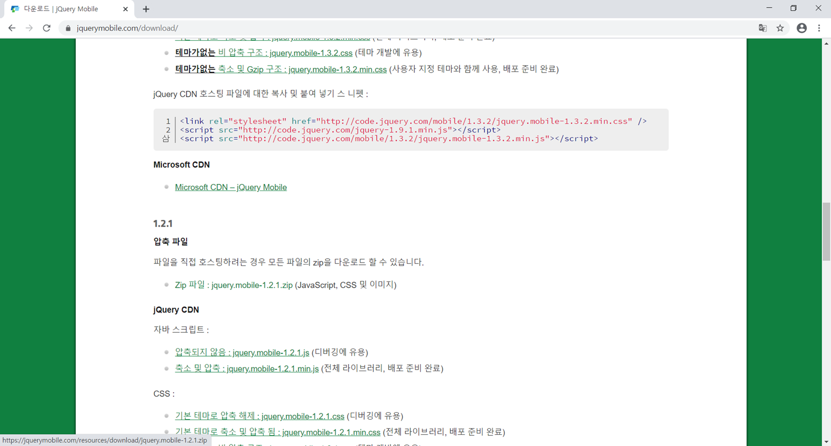

Slide 17
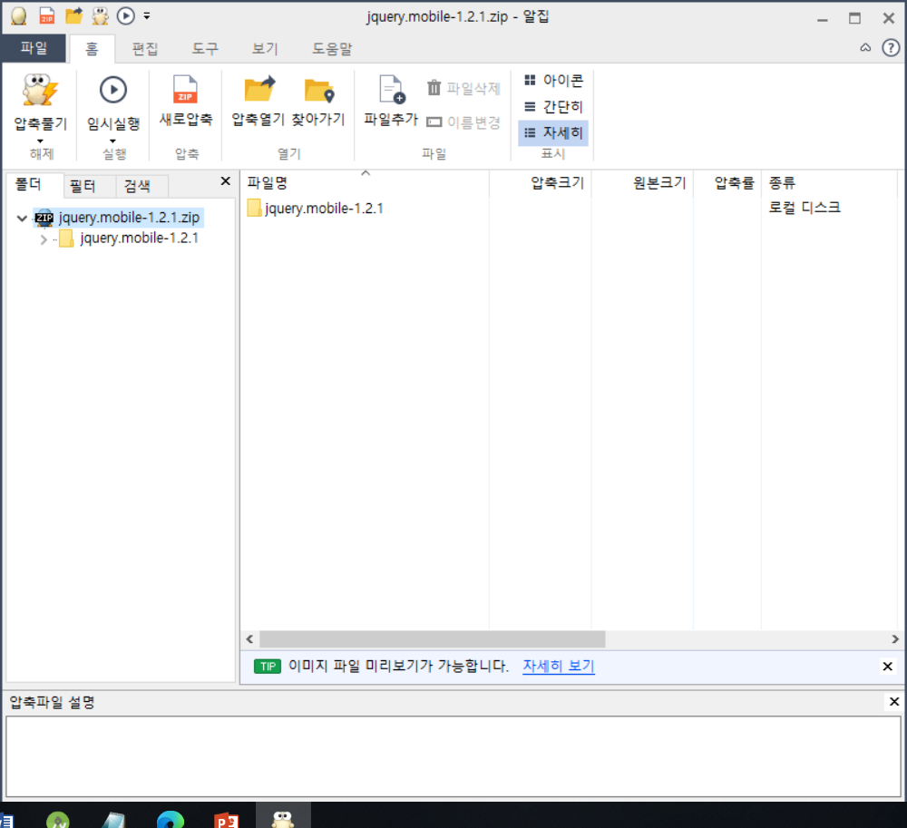
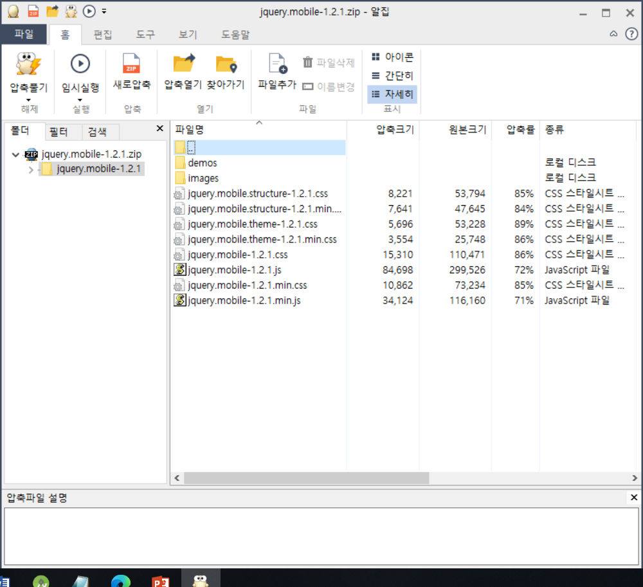

Slide 18
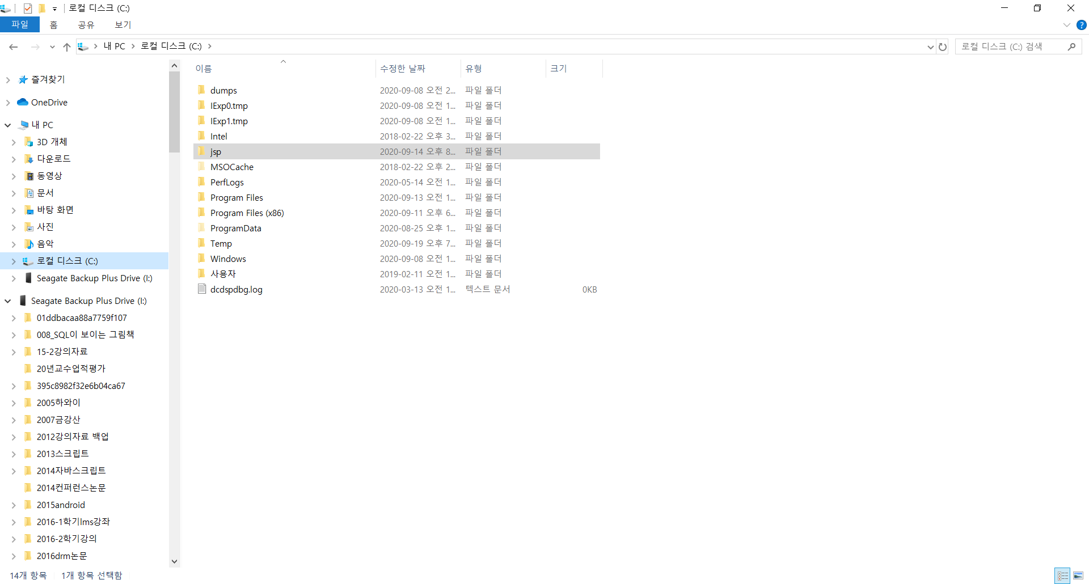
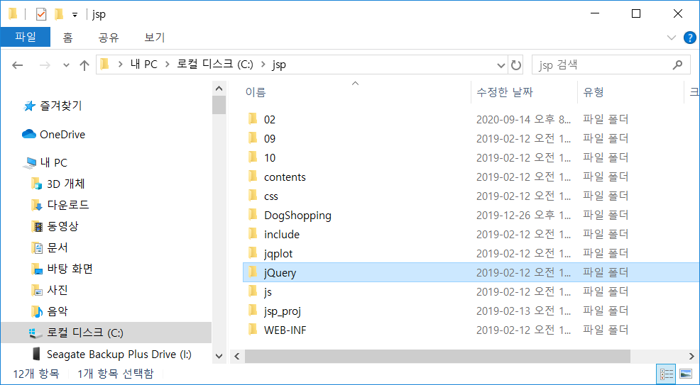

Slide 19
